Slide 1
Продвижение вуза в цифровом пространстве для обеспечения набора иностранных студентов
БОЧАРОВА Мария
Директор центра международного рекрутмента и коммуникаций
14 ноября 2024 г.

Slide 2
Прием иностранных граждан на обучение в СПбПУ на 2024/2025 учебный год
География приема иностранных граждан
77
стран
1862
1862
1577
1654
1654
1563
1577
1563
82.9%
78.8%
75.6%
76.6%

Slide 3
Изменения в комплексе используемых инструментов маркетинга
До пандемии COVID-19:
В пандемию COVID-19:
В настоящее время
Работа в традиционных для вуза регионах и странах
Сочетание online и offline форматов рекламных и маркетинговых активностей
Личные контакты и online коммуникации с потенциальными абитуриентами
«Классическая» рекламная аргументация
Расширение охвата регионов и стран для компенсации потерь в наборе
Уход в online формат рекламных и маркетинговых активностей
Лавинообразный рост online коммуникации потенциальными абитуриентами
Смена приоритетов, новые рекламные доводы и аргументы
Пересмотр регионов и стран набора иностранных абитуриентов
Возврат к сочетанию online и offline форматов рекламных и маркетинговых активностей
Ограничения по доступным инструментам и каналам продвижения. Пересмотр перечня маркетинговых активностей.
Преодоление негативного образа и аргументов. Убеждающая аргументация

Slide 4
Сложности и проблемы продвижения
Участие в международных выставках:
Отказ вузам РФ от участия (юрисдикция недружественных стран, репутационные угрозы и др). Примеры: Begin Group International (несколько регионов мира), FPP (Бразилия), и др.
Сложности с оплатой участия (ограничения банков РФ + санкции зарубежных банков)
2. Присутствие в социальных сетях:
Недоступность ведущих мировых соцсетей. Пример: В 2022 году потеря свыше 23000 подписчиков с 3х площадок, снижение на ~30% посещаемости разделов приема ИС на сайтах.
Переход на другие платформы. Ограничения по возможному охвату ЦА.
Сложности с оплатой рекламных интеграций таргетированной рекламы.
3. Международные образовательные порталы :
Недоступность ведущих международных порталов.
Отсутствие равнозначной замены. Поиск новых площадок. Ограничения по возможному охвату ЦА.
Невозможность оплаты размещения и платных опций продвижения

Slide 5
Комплекс инструментов Интернет-маркетинга
Инфлюенс- маркетинг Лидеры мнений,
выпускники,
студенты
Работа социальными сетями Комплексная ежедневная работа с аккаунтами.
Общение с подписчиками. Анонсирование рекламных активностей и мероприятий. Проведение рекламных кампаний в рамках доступных бюджетов
Работа с иноязычными сайтами вуза
Главные каналы информации для иностранных абитуриентов
Актуализация и детализация контента. Внедрение user friendly сервисов, развитие интерфейса.
Отслеживание статистики
Проведение вебинаров и прямых эфиров Интеграция с соцсетями. Анонсирование. Продвижение вебинаров.
Сбор лидов и отработка запросов
Лидогенеерация и работа с лидами
Direct mailing и консалтинг ЦА
Размещения на образовательных порталах Региональные и национальные платформы
Онлайн выставочная деятельность Жесткий отбор организаторов.
Сбор лидов и отработка запросов
Контекстная реклама Google Ads, Baidu, Яндекс.Директ.
Таргетирование по параметрам ЦА

Slide 6
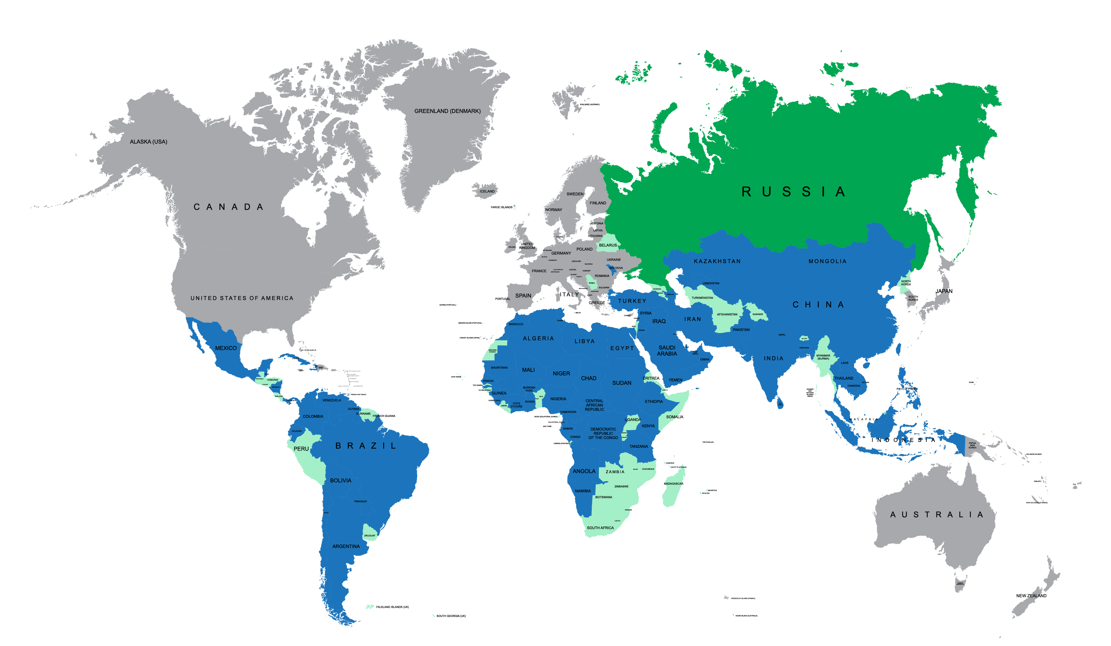
Информационное продвижение СПбПУ: охват стран
Задача: расширить присутствие СПбПУ в информационном пространстве
География стран проведения рекламных активностей СПбПУ
Дружественные страны
Недружественные страны

Slide 7
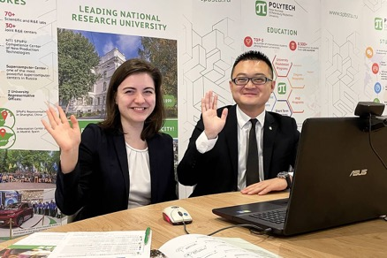
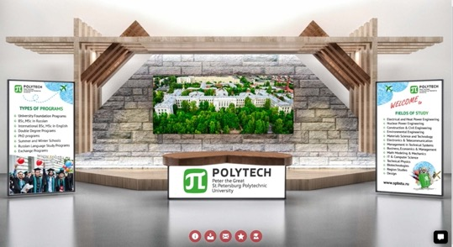
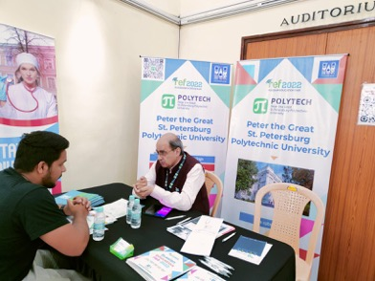
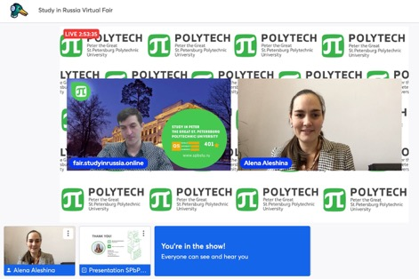
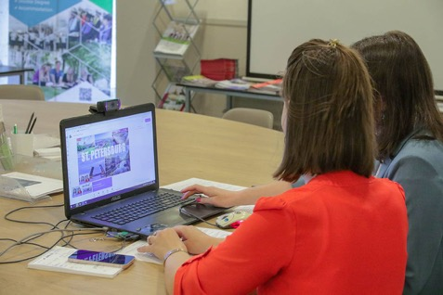
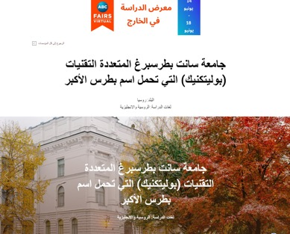
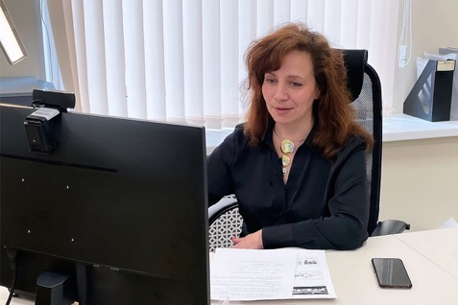
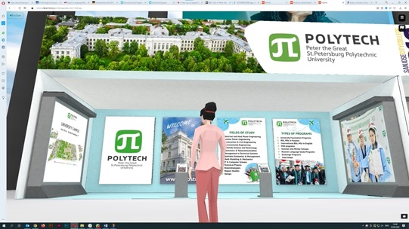
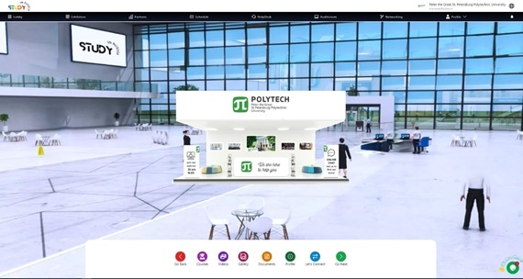
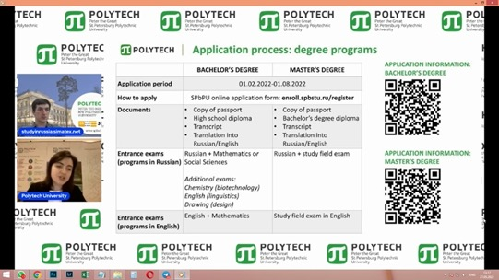
Онлайн международные выставки
Китай
Египет
Индия
Росатом, международная
Англо-Африка
Ближний Восток
Франко-Африка
Лат. Америка
СНГ
Турция

Slide 8
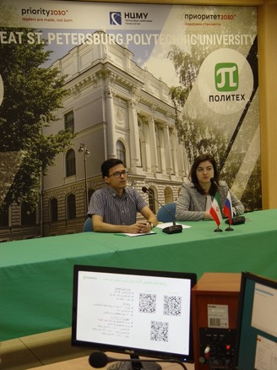
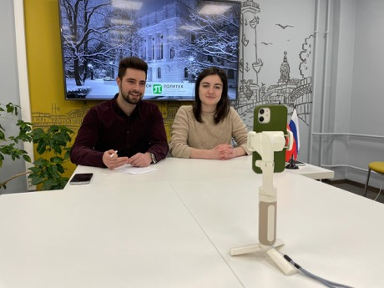
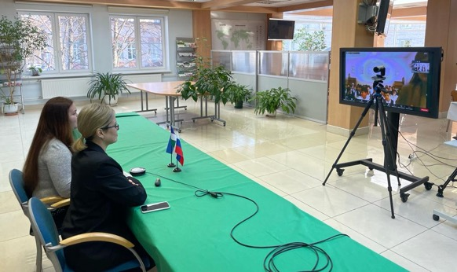
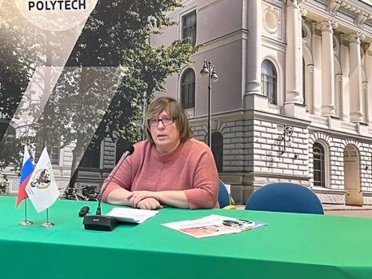
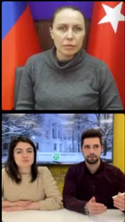
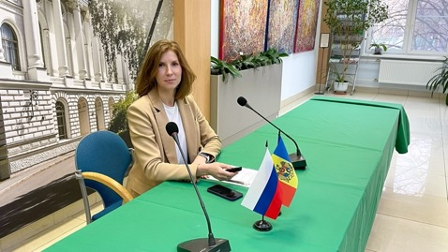
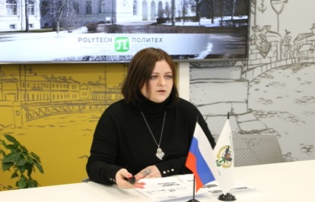
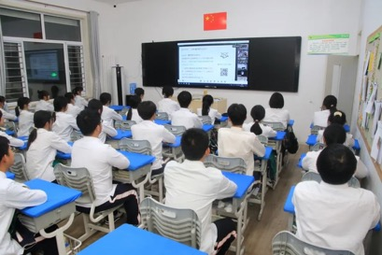
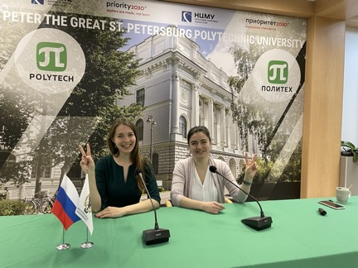
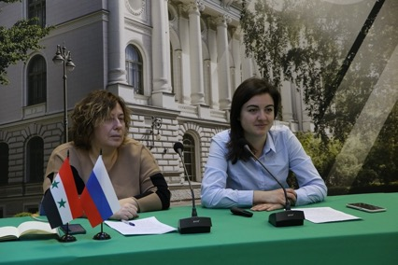
Вебинары для иностранных абитуриентов
Для абитуриентов Ирана
с Россотрудничеством в Турции
Вебинар для школ Узбекистана
Вебинар по Олимпиаде «Open Doors»
С Росатом для стран Африки
Для абитуриентов Латинской Америки
Для школ в Молдавии
Вебинар для школ Китая
С китайским рекрутинговым агентством
Для студентов университета Шам

Slide 9
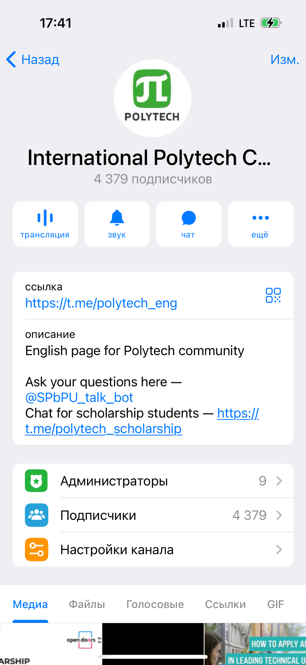
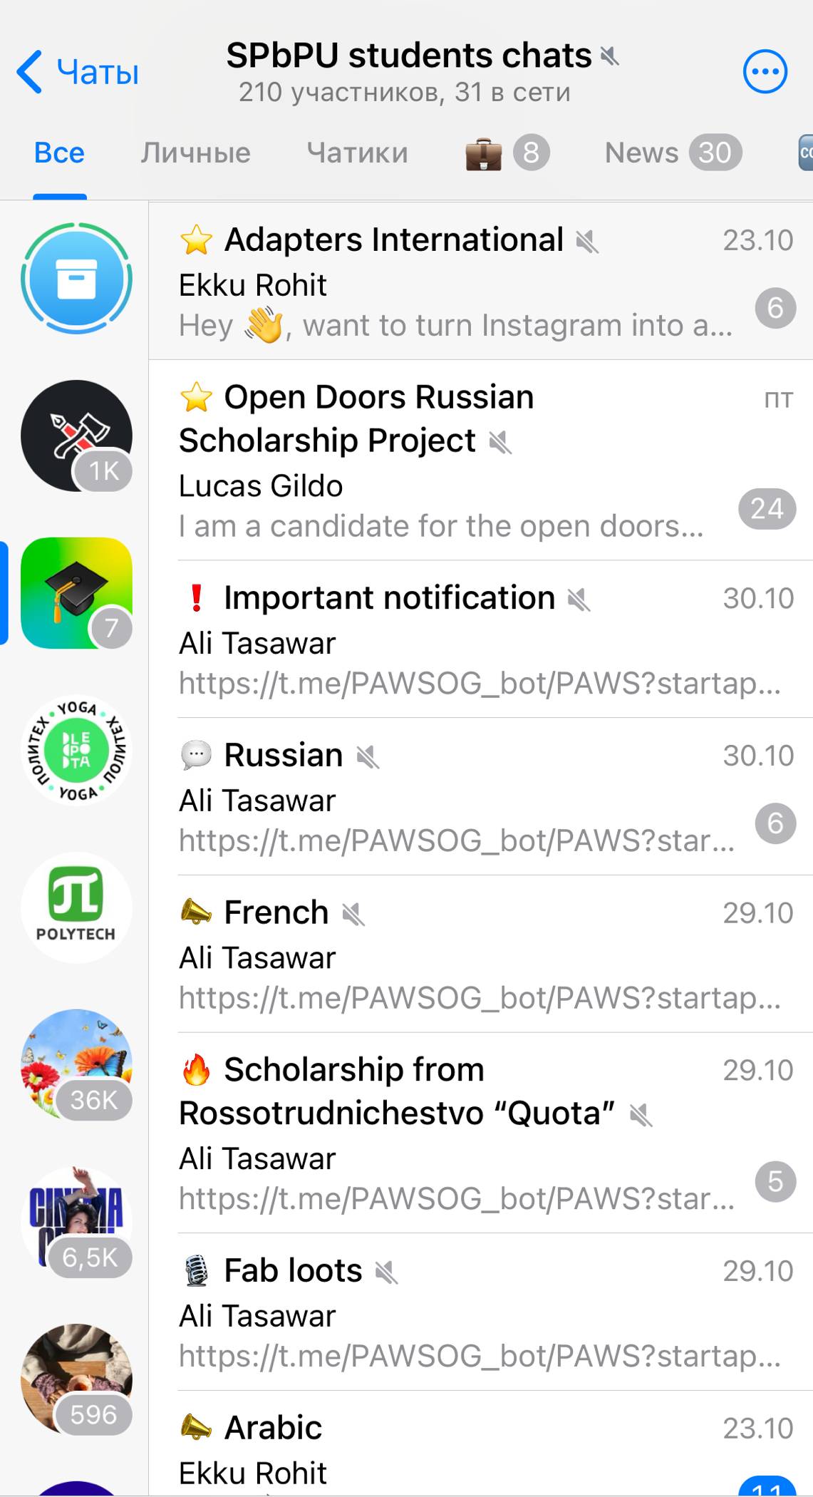
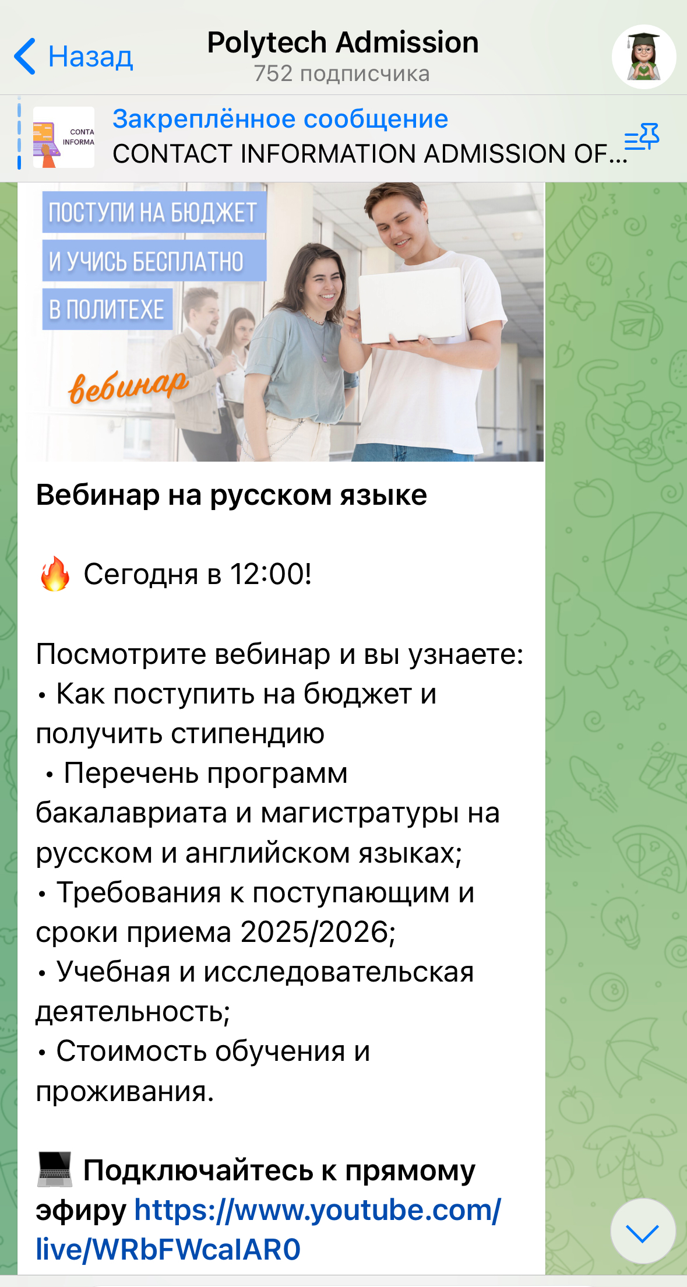
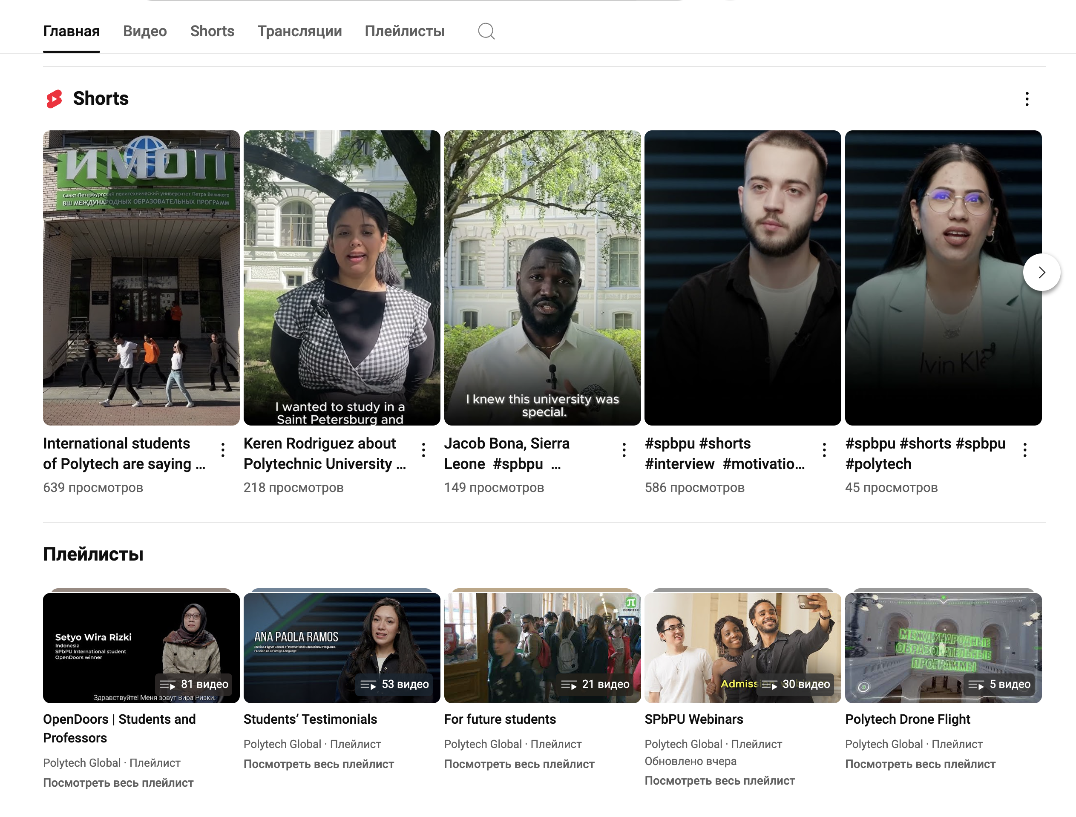
Социальные сети

Slide 10
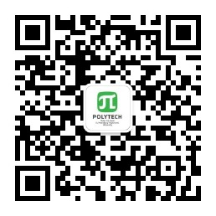
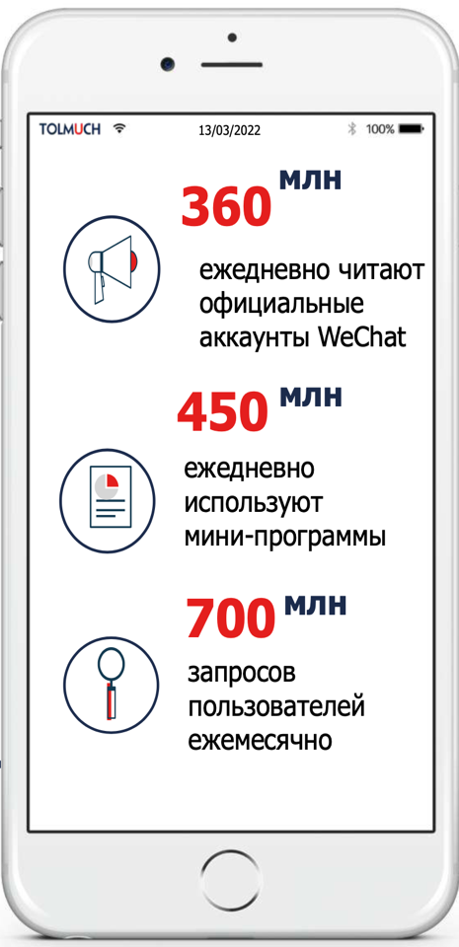
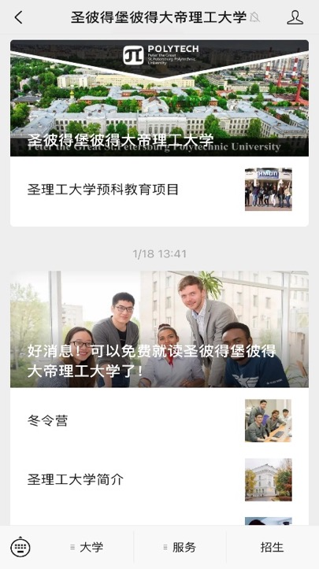
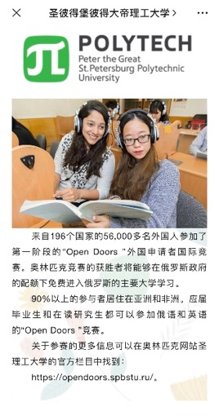
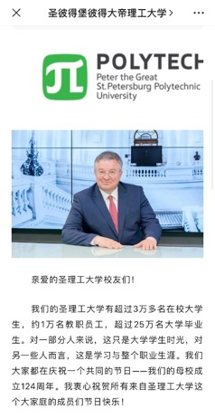
Продвижение СПбПУ в WeChat
WeChat (Weixin) – многофункциональный мессенджер
TOP-2 по популярности мессенджер в мире – 1.2 млрд активных пользователей
Самый популярный мессенджер в Китае – используют более 90% китайцев
Платформа для бизнеса – более 10 млн. компаний ведут бизнес в WeChat
Вузы РФ, имеющие аккаунт в WeChat:
МГУ, ВШЭ, ТПУ, РУДН, СПбПУ и др.
Аккаунт СПбПУ в WeChat:
Запуск аккаунта при поддержке Представительства СПбПУ в Шанхае – ноябрь 2022
Официальный верифицированный в КНР аккаунт
Стабильный еженедельный постинг
Органическое наращивание числа подписчиков (ноябрь 2024 – 2750 пользователей)

Slide 11
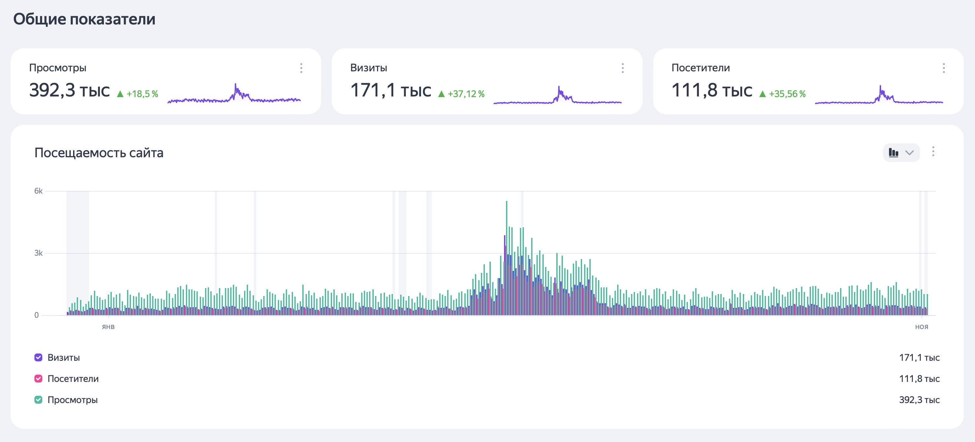
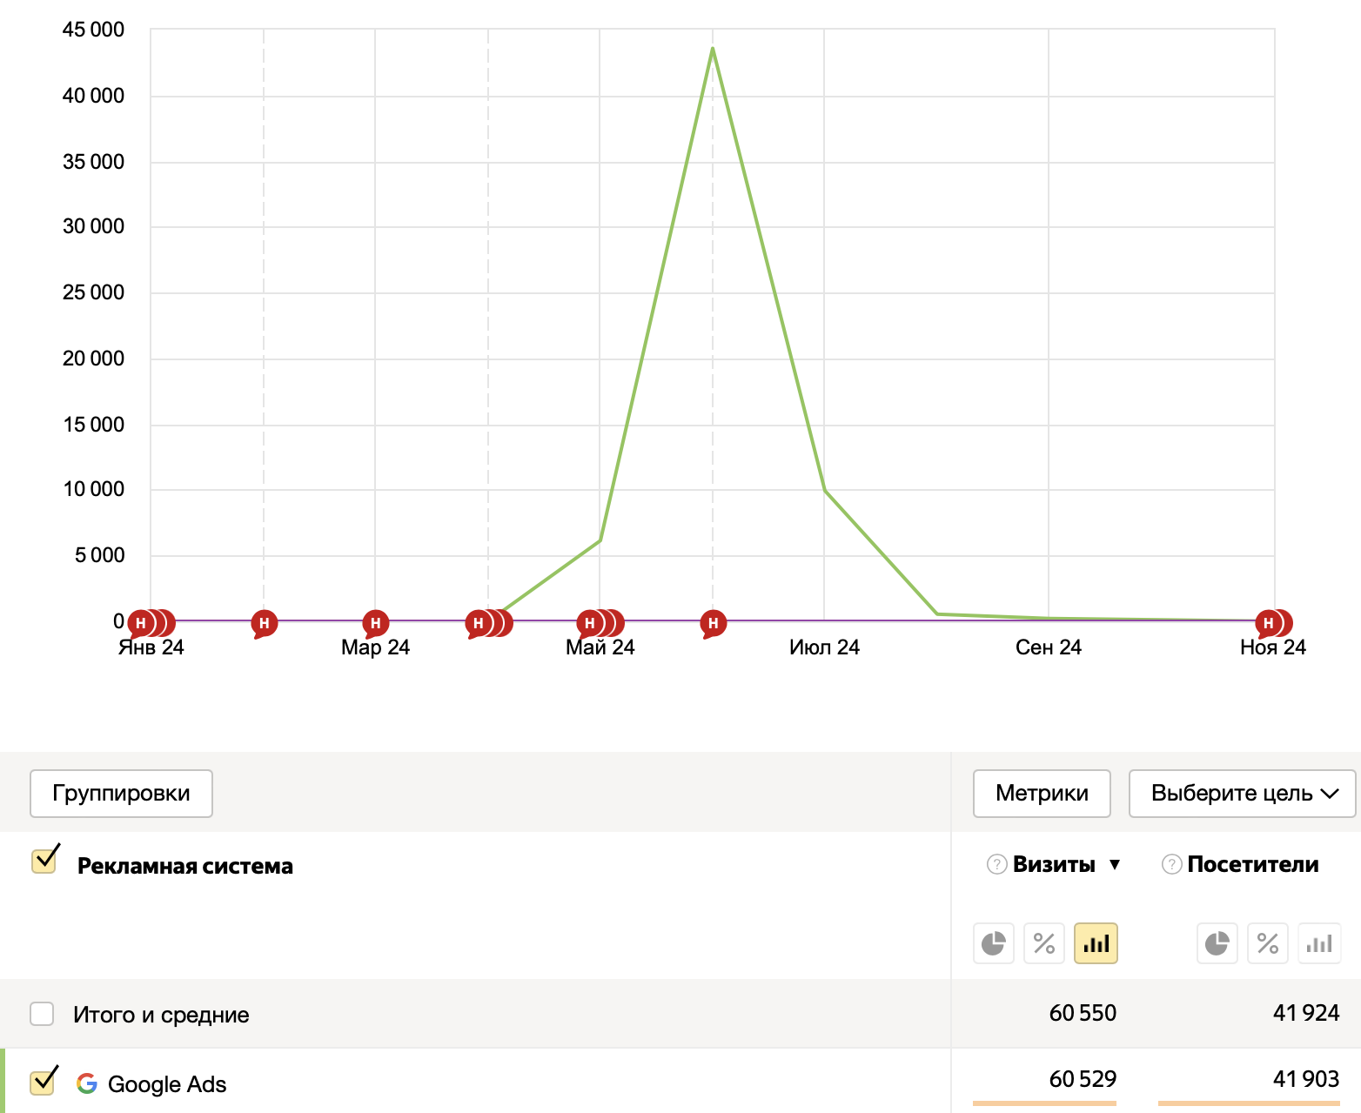
Контекстная реклама в поисковой системе Google
Трафик на сайт в период проведения РК
Аудитория во время РК

Slide 12
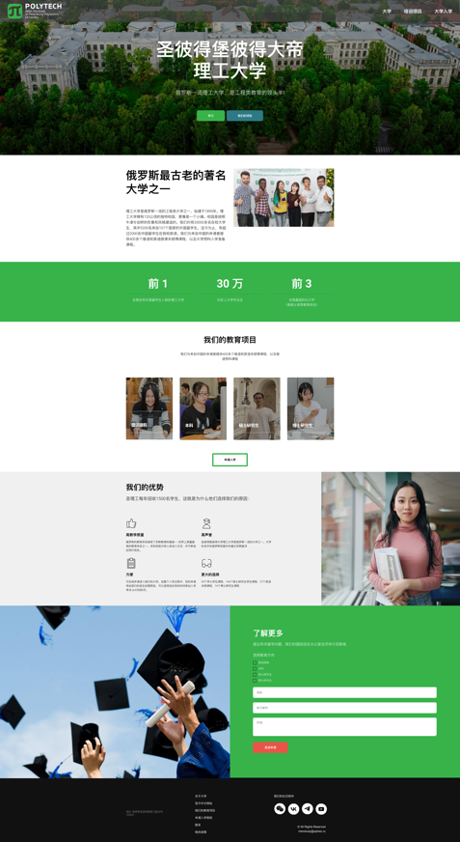
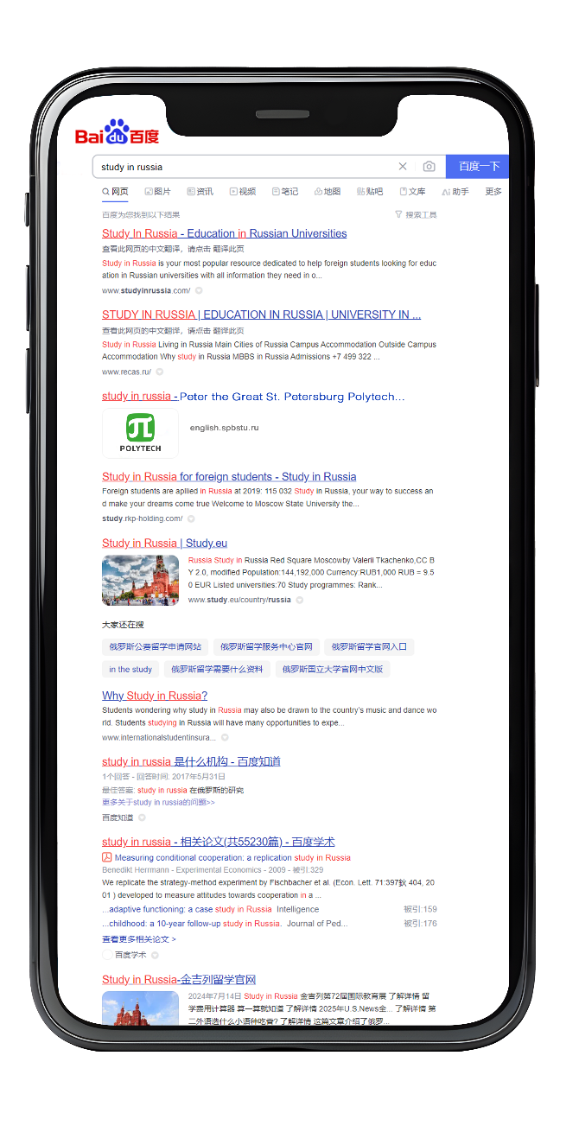
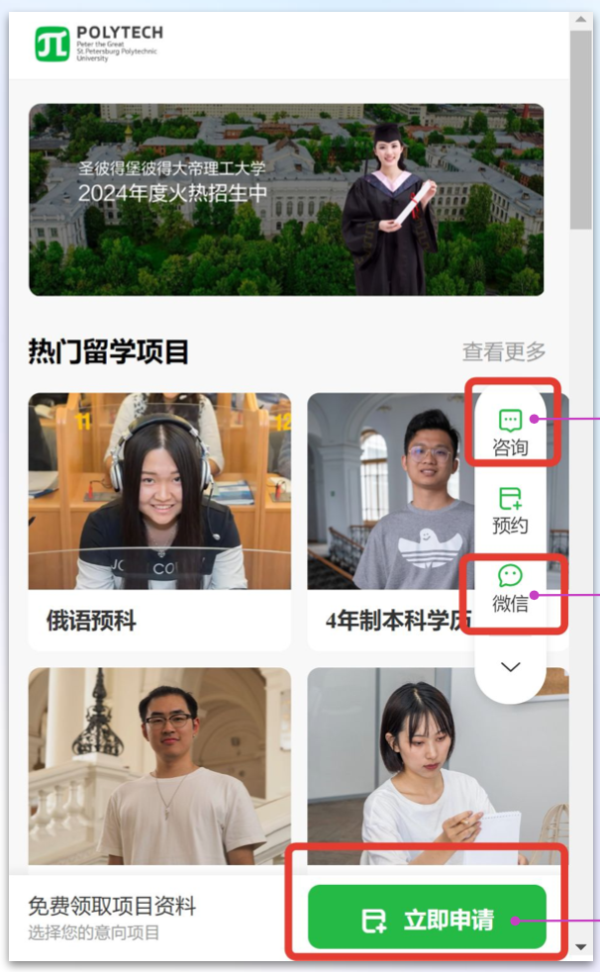
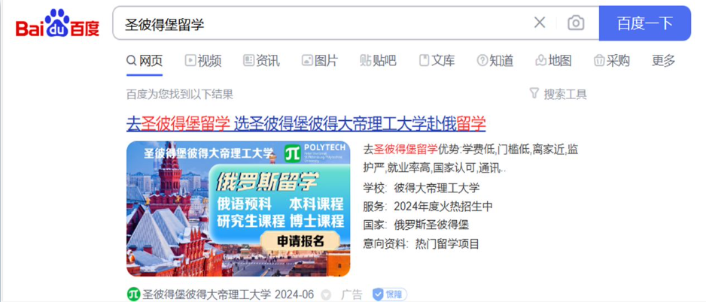
Контекстная реклама в поисковой системе BAIDU
Рекламные лендинги СПбПУ
Baidu – лидер среди китайских поисковых систем
TOP-4 среди самых популярных поисковиков в мире
«Китайский Google»
Baidu используют >84% пользователей Китая
1,6 миллиарда пользователей
6 миллиардов ежедневных запросов
Контекстная реклама СПбПУ в Baidu:
Официальная регистрация в системе Baidu в КНР
Проведение контекстных рекламных кампаний с 2023
Рекламный лендинг с хостингом в сети КНР / с хостингом на платформе Baidu
Результаты 2024: охват 248 734 показа, 13 532 целевых заходов на лендинг, >100 заявок на обучение

Slide 13
Спасибо за внимание!

